Slide 1
2.1 结构化分析
数据建模与E-R图
数据模型包括三种互相关联的信息：数据对象，描述对象的属性，描述对象间相互连接的关系。
在需求分析阶段描述数据对象和它们之间的关系，使用了E-R图。
例如，在教学管理中，一个教师可以教授零门、一门或多门课程，每位学生也需要学习几门课程。因此，教学管理中涉及的对象（实体型）有学生、教师和课程。

Slide 2
2.1 结构化分析
学号 姓名 专业 性别 ……
职工号
姓名
专业
职称
年龄
学生
教师
选课
学号
课程号
成绩
课程
课程号 课程名 学分 学时 ……
教学数据模型

Slide 3
E-R图中表示实体关联的符号如下：
X
Y
一个X与一个Y相关联
X
Y
一个X与一个或多个Y相关联
X
Y
一个X与零个或一个Y相关联
X
Y
一个X与零个, 一个或多个Y相关联
Y
X
一个X与一个Y或Z相关联
Z
Y
X
一个X与一个Y与Z相关联
Z

Slide 4
2.1 结构化分析
数据建模与E-R图
作图步骤
(1) 确定所有的实体集合;
(2) 选择实体集应包含的属性;
(3) 确定实体集之间的联系;
(4) 确定实体集的关键字，用下划线在属性上表明关键字的属性组合;
(5) 确定联系的类型，再用线将表示联系的菱形框联系到实体集时，在线旁注明是1或n(多)来表示联系的类型。

Slide 5
2.1 结构化分析
功能建模与数据流图
功能建模就是用抽象模型的概念，按照软件内部数据传递、变换的关系，自顶向下逐层分解，直到找到满足功能要求的所有可实现的软件为止。
根据DeMarco的论述，功能模型使用了数据流图来表达系统内数据的运动情况，而数据流的变换则用结构化语言、判定表与判定树来描述。

Slide 6
2.1 结构化分析
功能建模与数据流图
数据流的变换则用结构化语言、判定表与判定树来描述。
1、结构化语言描述处理逻辑（伪代码）
适用于数据输入和输出逻辑关系比较简单的处理描述，示例：
if 金额<80:
费率=20%
else：
费率=15%

Slide 7
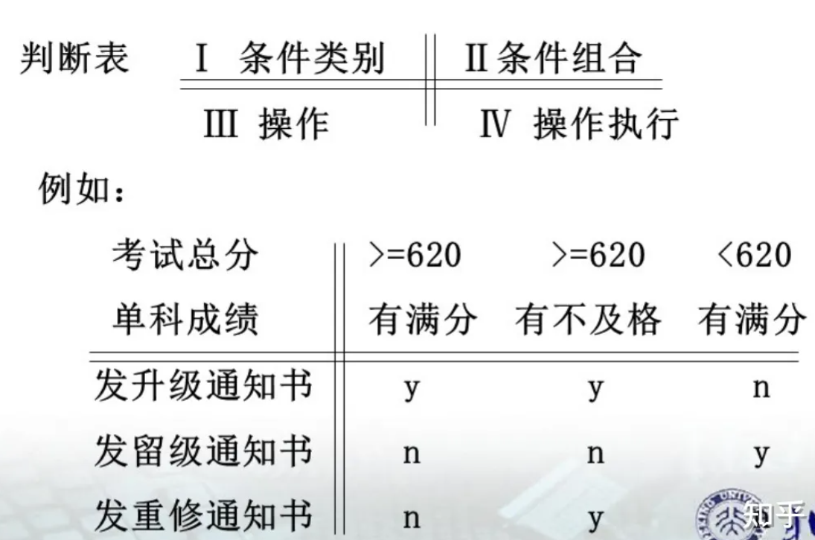
2.1 结构化分析
功能建模与数据流图
数据流的变换则用结构化语言、判定表与判定树来描述。
2、判断表/决策表
适用于数据输入和输出逻辑关系比较复杂的处理描述，示例：

Slide 8
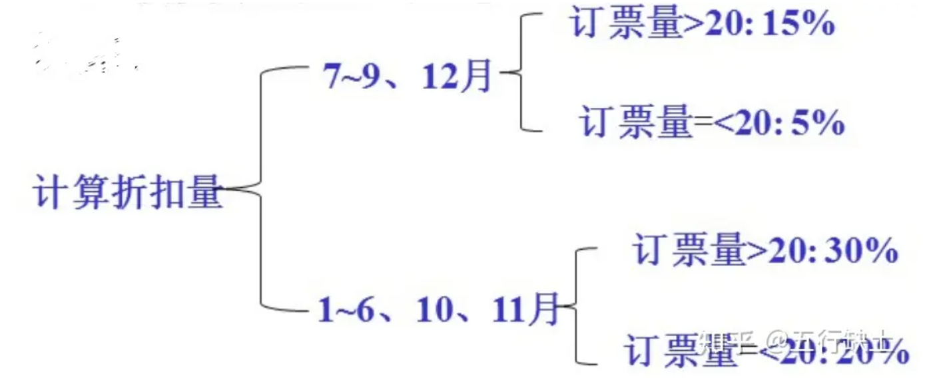
2.1 结构化分析
功能建模与数据流图
数据流的变换则用结构化语言、判定表与判定树来描述。
3、判定数/决策树
适用于数据输入和输出逻辑关系比较复杂的处理描述

Slide 9
2.1 结构化分析
数据流图中的主要图形元素
数据加工 (数据变换)
数据源或数据潭 (外部实体)
数据流
数据存储文件

Slide 10
2.1 结构化分析
数据加工，将数据源或上级数据加工传来的数据流进行变换，得到新的数据流，再转发给下级数据加工或外部实体，重要的数据可进行存储。
数据加工 (数据变换)
数据源或数据潭 (外部实体)
数据流
数据存储文件
每个数据加工至少应该有1个输入数据流和1个输出数据流

Slide 11
2.1 结构化分析
例题一
某学校的领书的工作流程如下：
学生班长填写领书单，经班主任审查后签名，然后班长拿领书单到书库领书。
书库保管员审查领书单是否有班主任签名，填写是否正确等，不正确的领书单退回给班长；如果填写正确则给予领书并修改库存清单；当某书的库存量低于临界值时，登记缺书信息。每天下班前为采购部门提供一张缺书登记单。
要求：对以上问题，画出数据流图。

Slide 12
2.1 结构化分析

Slide 13
2.1 结构化分析
例题二
有一用于商业上的销售事务处理的统计软件包，其功能要求如下：
根据顾客的订单记录（系统文件）进行各种统计分类：
（1）根据销售日期的分类
（2）根据顾客区域的分类
（3）根据货物品种的分类
（4）根据顾客名字的分类
最后生成分类的统计报表。
试根据要求画出该问题的数据流图，并把其转换为软件结构图。
要求：对以上问题，画出数据流图。

Slide 14
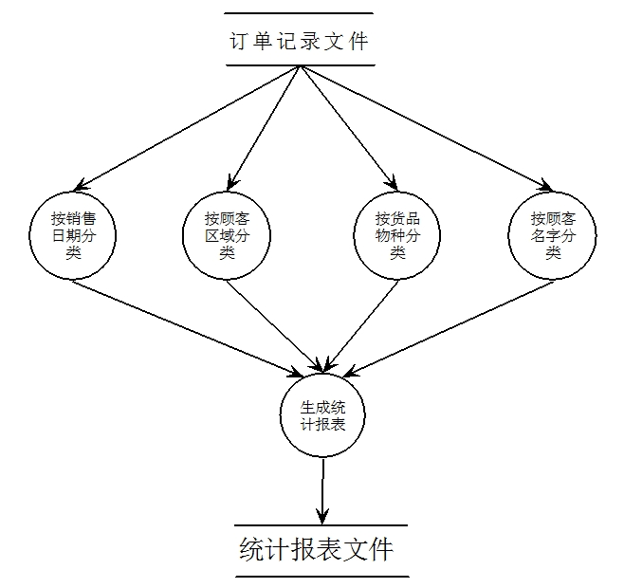
2.1 结构化分析

Slide 15
2.1 结构化分析
例题三
高考录取统分子系统
（1）计算标准分：根据考生原始分计算得到标准分，存入考生分数文件；
（2）计算录取线：根据标准分、招生计划文件中的招生人数，计算录取线，存入录取线文件。
要求：对以上问题，画出数据流图。

Slide 16
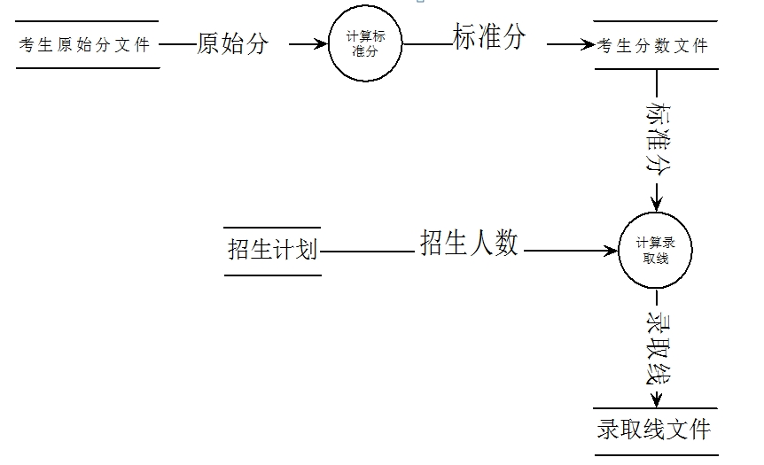
2.1 结构化分析

Slide 17
2.1 结构化分析
层次化数据流图
调查研究表明，如果一张数据流图中包含的加工多于5-9个，人们就难于领会它的含义了。因此为了表达较为复杂问题的数据处理过程，数据流图应该分层。
为表达数据处理过程，需要采用层次结构的数据流图。按照系统的层次结构进行逐步分解，并以分层的数据流图反映这种结构关系。
根据层次关系一般将数据流图分为顶层数据流图、中间数据流图和底层数据流图，除顶层图外，其余分层数据流图从0开始编号。
对任何一层数据流图来说，称它的上层数据流图为父图，称它的下一层数据流图为子图。

Slide 18
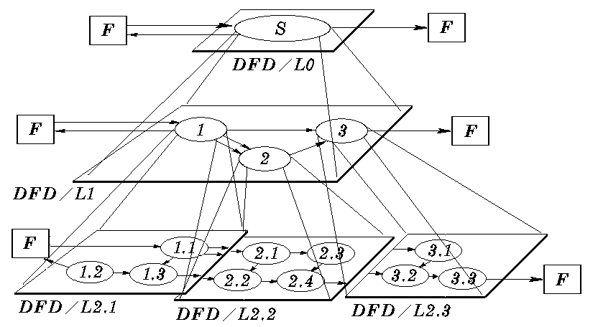
2.1 结构化分析
顶层流图仅包含一个加工，它代表被开发系统。它的输入流是该系统的输入数据，输出流是系统所输出数据

Slide 19
2.1 结构化分析
底层流图是指其加工不需再做分解的数据流图，它处在最底层

Slide 20
2.1 结构化分析
中间层流图则表示对其上层父图的细化。它的每一加工可能继续细化，形成子图。

Slide 21
2.1 结构化分析
实例：考务处理系统
(1) 对考生送来的报名单进行检查;
(2) 对合格的报名单编好准考证号后将准考证送给考生，并将汇总后的考生名单送给阅卷站;
(3) 对阅卷站送来的成绩单进行检查，并根据考试中心制定的合格标准审定合格者;
(4) 制作考生通知单（含成绩及合格/不合格标志）送给考生;
(5) 按地区进行成绩分类统计和试题难度分析，产生统计分析表。

Slide 22
2.1 结构化分析
实例：考务处理系统
(1) 对考生送来的报名单进行检查;
(2) 对合格的报名单编好准考证号后将准考证送给考生，并将汇总后的考生名单送给阅卷站;
(3) 对阅卷站送来的成绩单进行检查，并根据考试中心制定的合格标准审定合格者;
(4) 制作考生通知单（含成绩及合格/不合格标志）送给考生;
(5) 按地区进行成绩分类统计和试题难度分析，产生统计分析表。

Slide 23
2.1 结构化分析
实例：考务处理系统
(1) 对考生送来的报名单进行检查;
(2) 对合格的报名单编好准考证号后将准考证送给考生，并将汇总后的考生名单送给阅卷站;
(3) 对阅卷站送来的成绩单进行检查，并根据考试中心制定的合格标准审定合格者;
(4) 制作考生通知单（含成绩及合格/不合格标志）送给考生;
(5) 按地区进行成绩分类统计和试题难度分析，产生统计分析表。

Slide 24
顶层数据流图
不合格报名表
统计分析表
考
试
中
心
考
生
报名表
考务
处理系统
准考证
合格标准
考生名
单
考生通知单
成
绩
单
错误成绩单
阅卷站

Slide 25
顶层数据流图
不合格报名表
统计分析表
考
试
中
心
考
生
报名表
考务
处理系统
准考证
合格标准
考生名
单
考生通知单
成
绩
单
错误成绩单
阅卷站
这个数据流图只是一个高层的系统逻辑模型，它反映了目标系统要实现的功能以及系统与外界的关系。
该图亦称为上下文图或语境图（Context Diagram）

Slide 26
2.1 结构化分析
实例：考务处理系统
数据流图绘制步骤
  首先确定系统的输入和输出
  根据考务处理业务，画出顶层数据流图，以反映最主要业务处理流程
  经过分析，考务业务处理的主要功能应当有登记报名单、统计成绩两大项。主要数据流输入的源点和输出终点是考生、考试中心和阅卷站。
  然后从输入端开始，根据考务业务工作流，画出数据流流经的各加工框，逐步画到输出端，得到第1层数据流图。

Slide 27
2.1 结构化分析
实例：考务处理系统
数据流图绘制步骤
  首先确定系统的输入和输出
  根据考务处理业务，画出顶层数据流图，以反映最主要业务处理流程
  经过分析，考务业务处理的主要功能应当有登记报名单、统计成绩两大项。主要数据流输入的源点和输出终点是考生、考试中心和阅卷站。
  然后从输入端开始，根据考务业务工作流，画出数据流流经的各加工框，逐步画到输出端，得到第0层数据流图。

Slide 28
第0层数据流图
报名表
考生通知单
不合格
报名表
1
登记
报名表
2
统计
成绩
统计分析表
错误成绩单
准考证
考生名
单
合
格
标
准
成绩单
考生名册
继承顶层图中的输入数据流和输出数据流
定义二个加工之间的数据流：由于这二个加工分别在考试前后进行，因此登记报名单所产生的结果“考生名册”应作为文件保存以便考试后由统计成绩加工引用

Slide 29
第1层数据流图 (a)
合格
报名表
1.1
检查
报名表
1.2
编准考证号码
准考证
报名表
合格报名表
不合格
报名表
1.3
登记
考生
考生名单
考生名册

Slide 30
第1层数据流图 (b)
正确
成绩单
合格
标准
成绩单
2.1
检查
成绩单
2.2
审定
合格者
错误
成绩单
试题得分表
经审定的
成绩单
2.5
分析试
题难度
2.4
分析统
计成绩
2.3
制作
通知单
考生
通知单
难度
分析表
分类
统计表
考生名册

Slide 31
2.1 结构化分析
行为建模与状态-迁移图
行为建模：描述系统中各个组成部分的交互和行为
行为模型主要用于帮助开发人员在设计系统时明确各个组成部分之间的交互关系和行为规则，进而实现系统的设计、开发、测试和维护
行为、功能、数据三种模型通常会相互交叉使用，从不同的角度描述软件系统。
例如，在开发一个新的电商平台时，可以使用数据模型描述商品、用户和订单等数据的结构和关系，使用功能模型描述系统的购物流程和支付过程，使用行为模型描述用户和系统之间的交互和行为规则。这些模型相互补充，可以帮助开发人员更好地理解和把握软件系统的本质，提高软件的质量和效率。

Slide 32
2.1 结构化分析
行为建模与状态-迁移图
行为模型常用状态-迁移图或状态机图表示。
状态转换图（State Transition Diagram）是一种描述系统状态和状态之间转移的图形化工具，它描述了系统在不同时间和不同事件下，从一个状态转移到另一个状态的过程。
状态转换图由状态、转移和事件组成。
状态是系统的某个状态，比如“空闲状态”、“工作状态”等；
转移表示从一个状态转移到另一个状态的动作或过程；
事件表示触发状态转移的事件或条件。

Slide 33
2.2 结构化设计
回答How to do?
结构化设计方法是在模块化思想、自顶向下逐步细化原则和结构化程序设计的基础上发展起来的。
可以分为概要设计、详细设计
软件设计包括
  数据设计
  体系结构设计
  接口设计
  过程设计

Slide 34
2.2 结构化设计
结构化设计与结构化分析
二者密不可分，设计中的每一个步骤以及产生的模型、文档等，都必须要在需求分析中找到来源。

Slide 35
将分析模型转换为设计
数
加
据
工
对
实
数
规
体
格
象
据
过程设计
关
描
流
说
系
数据字典
图
明
述
图
接口设计
状态迁移图
体系结构设计
控
明
制
规
格
说
数据设计

Slide 36
2.2 结构化设计
数据设计将实体 – 关系图中描述的对象和关系，以及数据词典中描述的详细数据内容转化为数据结构的定义。
体系结构设计定义软件系统各主要成份之间的关系。
接口设计根据数据流图定义软件内部各成份之间、软件与其它协同系统之间及软件与用户之间的交互机制。
过程设计则是把结构成份转换成软件的过程性描述。

Slide 37
2.2 结构化设计
从工程管理角度来看，软件设计分两步完成：
概要设计
详细设计
概要设计将软件需求
  转化为软件体系结构
  确定系统级接口
  全局数据结构或数据库模式
详细设计确立
  每个模块的实现算法
  局部数据结构
  用适当方法表示算法和数据结构的细节

Slide 38
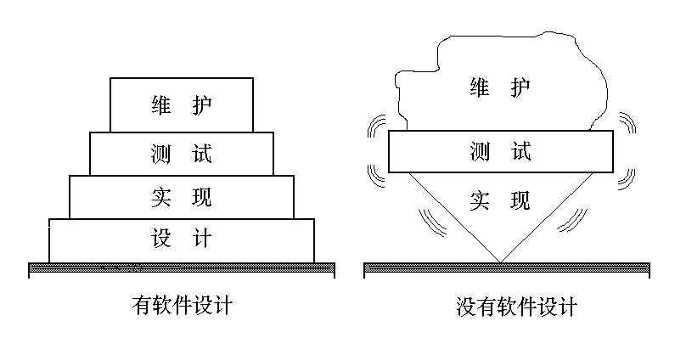
2.2 结构化设计
软件设计是后续开发步骤及软件维护工作的基础。如果没有设计，只能建立一个不稳定的系统结构。

Slide 39
2.2 结构化设计
软件概要设计过程
制定规范
在进入软件开发阶段之初，首先应为软件开发组制定在设计时应共同遵守的标准，以便协调组内各成员的工作。
包括:
  阅读和理解软件需求说明，确认用户要求能否实现，明确实现的条件，从而确定设计的目标，以及它们的优先顺序。
  根据目标确定最合适的设计方法。
  规定设计文档的编制标准。
  规定编码的信息形式，与硬件，操作系统的接口规约，命名规则。

Slide 40
2.2 结构化设计
软件概要设计过程
2. 软件系统结构的总体设计
采用层次结构建立系统：
  可以复用经标识的设计模式；
  可以由表现良好设计特征的构件搭建；
  可以用演化的方式实现。
采用模块化方法，自顶向下划分层次结构：
  确定模块功能；
  确定模块间的调用关系和接口；
  评估模块划分的质量。

Slide 41
2.2 结构化设计
软件概要设计过程
3. 处理方式设计
确定为实现系统的功能需求所必需的算法，评估算法的性能
确定为满足系统的性能需求所必需的算法和模块间的控制方式
  周转时间
  响应时间
  吞吐量
  精度
确定外部信号的接收发送形式

Slide 42
2.2 结构化设计
软件概要设计过程
4. 数据结构设计
确定软件涉及的文件系统的结构以及数据库的模式、子模式，进行数据完整性和安全性的设计；
确定输入，输出文件的详细的数据结构；
结合算法设计，确定算法所必需的逻辑数据结构及其操作；
确定对逻辑数据结构所必需的那些操作的程序模块(软件包)；
限制和确定各个数据设计决策的影响范围；
若需要与操作系统或调度程序接口所必须的控制表等数据时，确定其详细的数据结构和使用规则。

Slide 43
2.2 结构化设计
软件概要设计过程
5. 质量设计
在软件开发初期就要确定各种质量指标，考虑相应措施，使得软件易于修改和易于维护：
  可靠性
  可使用性
  可移植性
  可维护性

Slide 44
2.2 结构化设计
软件概要设计过程
6. 编写概要设计阶段的文档
概要设计阶段完成时应编写以下文档：
  概要设计说明书
  数据库设计说明书
  用户手册
  集成测试计划

Slide 45
2.2 结构化设计
软件概要设计过程
7.概要设计评审
可追溯性：确认该设计是否复盖了所有已确定的软件需求，软件每一成份是否可追溯到某一项需求;
接口：确认该软件的内部接口与外部接口是否已经明确定义。模块是否满足高内聚和低耦合的要求。模块作用范围是否在其控制范围之内;
风险：确认该设计在现有技术条件下和预算范围内是否能按时实现;

Slide 46
2.2 结构化设计
软件概要设计过程
7.概要设计评审
实用性：确认该设计对于需求的解决方案是否实用;
可维护性：确认该设计是否考虑了方便未来的维护;
质量：确认该设计是否表现出良好的质量特征;
各种选择方案：看是否考虑过其他方案，比较各种选择方案的标准是什么;
限制：评估对该软件的限制是否现实，是否与需求一致;
其他具体问题：对于文档、可测试性、设计过程..等进行评估;

Slide 47
2.2 结构化设计
软件概要设计过程
7.概要设计评审
实用性：确认该设计对于需求的解决方案是否实用;
可维护性：确认该设计是否考虑了方便未来的维护;
质量：确认该设计是否表现出良好的质量特征;
各种选择方案：看是否考虑过其他方案，比较各种选择方案的标准是什么;
限制：评估对该软件的限制是否现实，是否与需求一致;
其他具体问题：对于文档、可测试性、设计过程..等进行评估;

Slide 48
2.2 结构化设计
软件结构图
总的来说，概要设计阶段的重点在于合理划分系统模块，指导模块划分的原则：保证模块之间高内聚低耦合
工具：软件结构图SC
传入模块，传出模块，变换模块，协调模块

Slide 49
2.2 结构化设计
软件结构图
传入模块 ─ 从下属模块取得数据，经过某些处理, 再将其传送给上级模块。它传送的数据流叫做逻辑输入数据流。
传出模块 ─ 从上级模块获得数据，进行某些处理，再将其传送给下属模块。它传送的数据流叫做逻辑输出数据流。
A
D
传入模块
传出模块
A
D

Slide 50
2.2 结构化设计
软件结构图
变换模块 ─ 它从上级模块取得数据，进行特定的处理，转换成其它形式, 再传送回上级模块。
协调模块 ─ 对所有下属模块进行协调和管理的模块。
A
B
协调模块
A
A
B
B
变换模块

Slide 51
2.2 结构化设计
软件结构图
变换模块 ─ 它从上级模块取得数据，进行特定的处理，转换成其它形式, 再传送回上级模块。
协调模块 ─ 对所有下属模块进行协调和管理的模块。
A
B
协调模块
A
A
B
B
变换模块

Slide 52
2.2 结构化设计
变换型结构
变换型数据处理问题的工作过程大致分为三步，即取得数据，变换数据和给出数据。
相应于取得数据、变换数据、给出数据，变换型系统结构图由输入、中心变换和输出等三部分组成。
传入数据
C
变换数据
C→D
传出数据
D

Slide 53
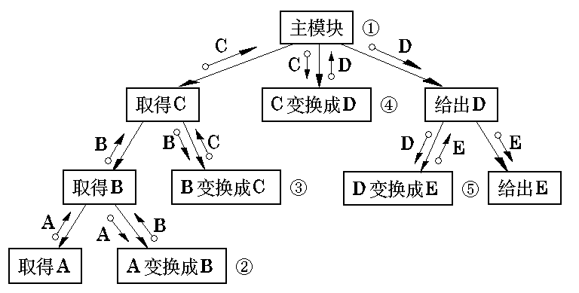
2.2 结构化设计

Slide 54
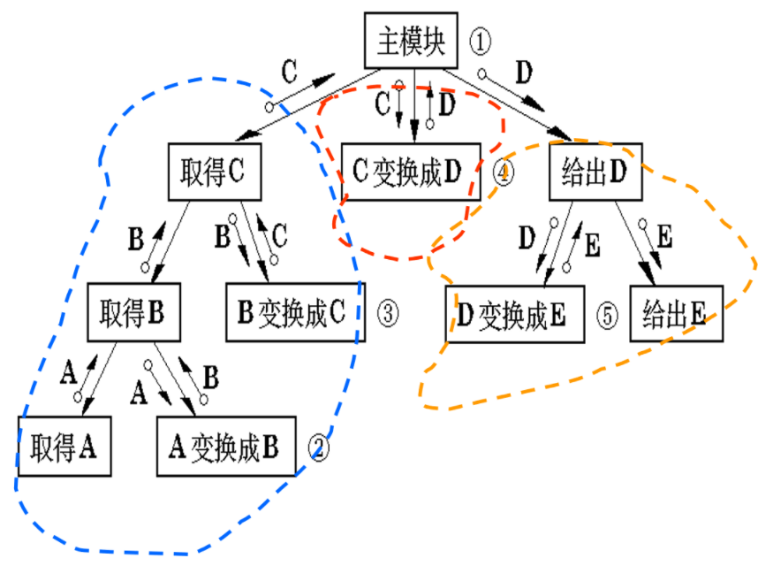
2.2 结构化设计

Slide 55
2.2 结构化设计
模块设计的原则
在选择模块设计的次序时，必须对一个模块的全部直接下属模块都设计完成之后，才能转向另一个模块的下层模块的设计。
使用“黑盒”技术: 在设计当前模块时，先把该模块的所有下层模块定义成“黑盒”，在设计中利用它们时暂不考虑其内部结构和实现。在这一步定义好的“黑盒”，在下一步就可以对它们进行设计和加工。最后，全部“黑盒”的内容和结构应完全被确定。

Slide 56
2.2 结构化设计
在设计下层模块时，应考虑模块的耦合和内聚问题，以提高初始结构图质量。
模块划分时，一个模块的直接下属模块一般在 5 个左右。如果直接下属模块超过 10 个，可设立中间层次。
如果出现以下情况，就停止模块分解：
  模块不能再细分为明显的子任务；
  分解成用户提供的模块或库函数；
  模块接口是输入输出设备传送的信息；
  模块不宜再分解得过小。

Slide 57
2.2 结构化设计
过程设计（详细设计）
在过程设计阶段，要决定各个模块的实现算法，并精确地表达这些算法。
前者涉及所开发项目的具体要求和对每个模块规定的功能。以及算法的设计和评价。
后者需要给出适当的算法描述：
  图形工具：程序流程图，N-S，PAD，HIPO
  表格工具：判定表
  语言工具：PDL，HIPO

Slide 58
2.2 结构化设计
程序流程图也称为程序框图，程序流程图使用五种基本控制结构是:
A
F
P
P
T
=1
B
S
先判断
重复型
A1
顺序型
=2
A2
=n
P
S
An
A
B
T
P
后判断
重复型
选择型
F
多分支选择型

Slide 59
2.2 结构化设计
N-S图也叫做盒图。五种基本控制结构由五种图形构件表示:
F
P
T
F
P
T
P
A
B
= 1 = 2 … = n
B
A
A
A₁ A₂ … A_{n}
顺序型
选择型(1)
选择型(2)
多分支选择型
while-do P
A
A
do-while P
先判断重复型
后判断重复型

Slide 60
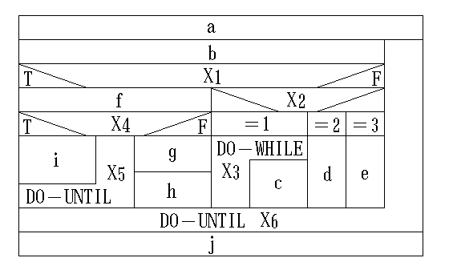
2.2 结构化设计
N-S图也叫做盒图。五种基本控制结构由五种图形构件表示:

Slide 61
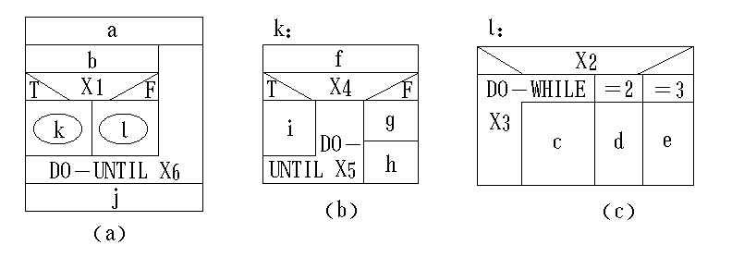
2.2 结构化设计
N-S图的嵌套定义形式

Slide 62
3 小结
结构化方法是软件工程的经典方法，特点在于自顶向下，逐步求精。
结构化分析主要包括功能建模和数据建模，通常使用数据流图（DFD）和实体-联系图（E-R）来描述。
结构化设计通常分为概要设计和详细设计两步。
概要设计的重点在于如何合理划分系统模块，指导模块划分的原则是保证模块之间的高内聚低耦合原则。概要设计阶段使用的工具是软件结构图。
详细设计阶段，建议使用N-S图这样符合结构化程序设计语言规范的工具来定义模块内部的流程。

